Slide 1
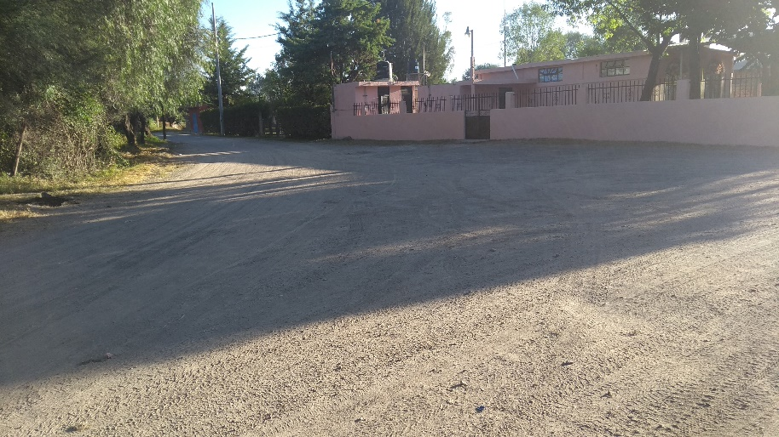
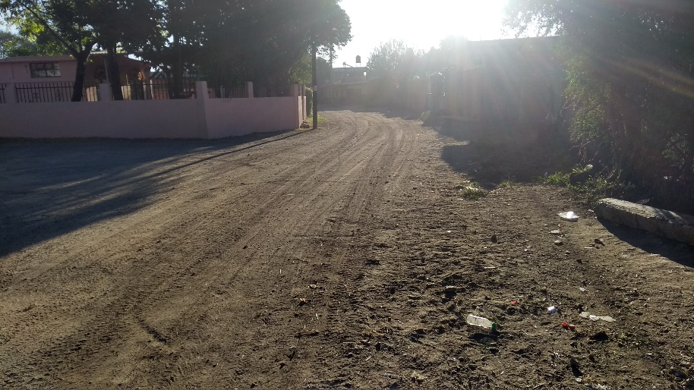
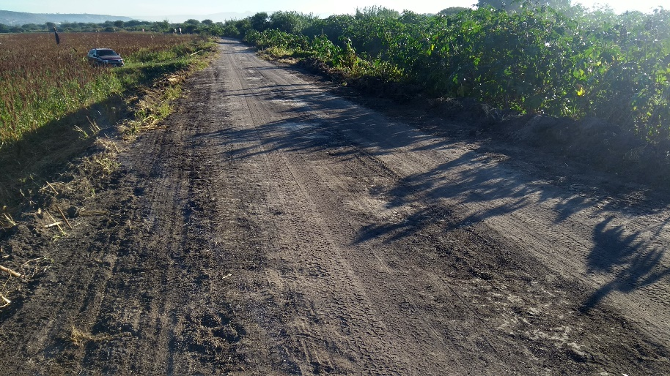
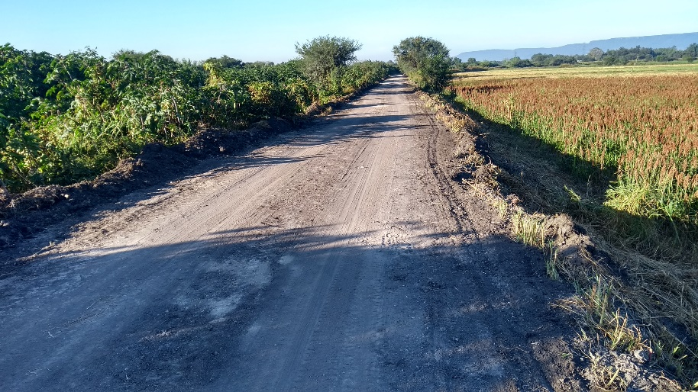
REPORTE MES DE OCTUBRE
MAQUINARIA
RENIVELACION EN LA COMUNIDAD DE SAN GERMAN
FECHA INICIO
CONCEPTO
UNIDAD
CANTIDAD
FECHA TERMINO
08/10/2019
CALLE PRINCIPAL
CAMINO A SAN ANTONIO DE LA PAZ
M2
M2
3,950
4,225
09/10/2019

